Slide 1
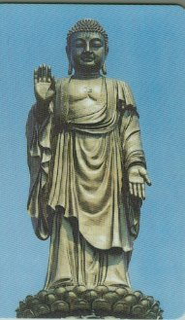
皈依 與 受戒
三皈 五戒

Slide 2
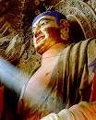


佛 法 僧
三寶

Slide 3



皈依佛，皈依法，皈依僧，為三皈。皈依者，謂身心歸向之也。
皈依三寶

Slide 4
住持三寶
佛滅後住於世間者。木佛畫像，佛寶也，三藏之文句，法寶也，剃髮染衣者，僧寶也。

Slide 5
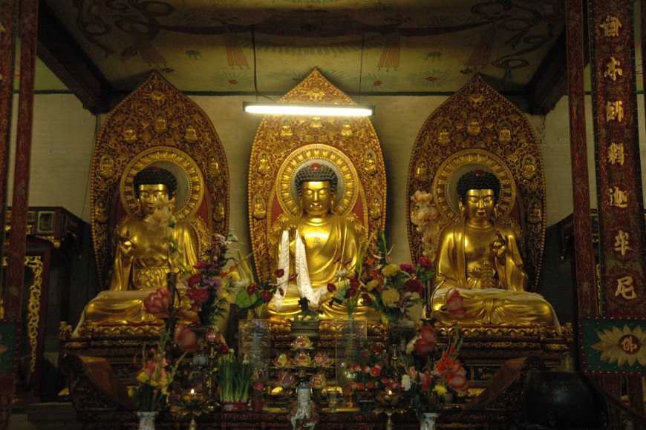
住持三寶
釋迦牟尼佛
東方淨琉璃世界藥師琉璃光如來
西方極樂世界阿彌陀佛

Slide 6
化相三寶
又云別體三寶，又云真實三寶。大乘之三寶者，諸佛之三身為佛寶，六度為法寶，十聖為僧寶。小乘之三寶者丈六之化身為佛寶，四諦十二因緣之法為法寶。四果緣覺為僧寶。

Slide 7
一體三寶
同體三寶或同相三寶。
三寶一一之體有三寶之義，佛之體上有覺照之義者，佛寶也，有軌則之義者法寶也，無違諍之過者僧寶也，乃至僧有觀智者為佛寶，有軌則者為法寶，和合者為僧寶。

Slide 8
理體三寶
於真如之體上立三寶。真如之理體視覺性法相，無違諍過。

Slide 9

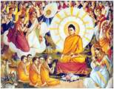


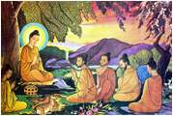
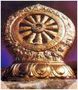
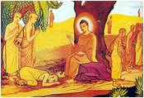
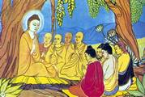
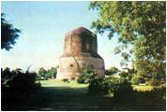

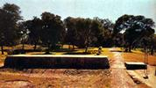


闡明真理
接受皈依
鹿野苑／初轉法輪

Slide 10
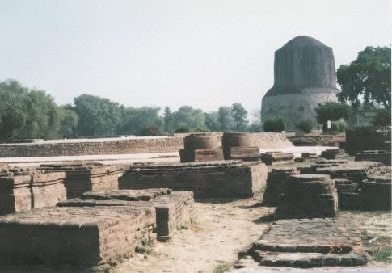
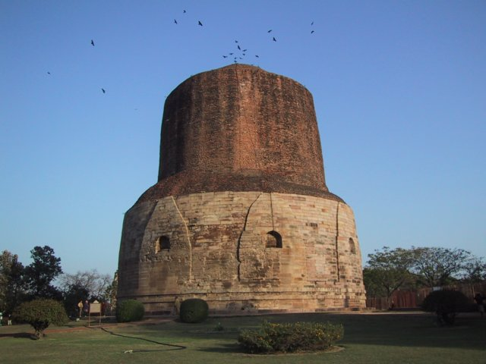
初轉法輪 - 鹿野苑
Notes:
鹿野苑，參觀鹿野苑遺跡公園、五比丘迎佛塔、記錄了古王朝的光輝－達美克塔、僧院遺跡、初轉法輪紀念塔、博物館內二千年前的石雕與阿育王弘揚佛法的標誌－獅子吼，現已成為印度政府的鰴記。

Slide 11
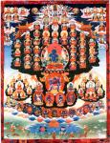

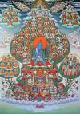
三根本
根本上師（加持根本）
根本本尊（成就根本）
根本空行（事業根本）

Slide 12
自我承諾
生命定向
殊勝修行
皈依的意義

Slide 13
戒律
戒，Sila，尸羅
律 ，Vinaya，毗奈耶
Sila：戒律，美德，訓練，行儀
佛教戒律：佛教徒生活的準則

Slide 14
「言尸羅者，此名清涼，亦名為戒。三業炎火，焚燒行人。事等如燒，戒能防息，故名清涼。清涼之名，正翻彼也。以能防禁，故名為戒。」
大乘義章

Slide 15
「一切眾生，初入三寶海，以信為本。住在佛家，以戒為本。」
瓔珞本業經

Slide 16
佛子，憶念吾戒，必得道果，在吾左右，雖常見吾，不順吾戒，終不得道 。
《四十二章經》

Slide 17
戒的由來
佛陀成道後初十二年，並未制戒，十二年後，因有弟子的行為有違修道之精神，佛陀制戒，實亦為此。
隨犯隨制的經驗性
因地因時的機宜性
集眾議定的民主性
定慧圓滿的目的性

Slide 18
佛教僧團的建立
六種和同愛敬
外同他善，稱為和
內自謙卑，稱為敬
身和敬 身和共住
口和敬 口和無諍
意和敬 意和同事
戒和敬 戒和同修
見和敬 見和同解
利和敬 利和同均

Slide 19
以戒為師
直到佛將涅槃時，猶告誡弟子不忘戒律，其遺囑曰：‘汝等比丘，於我滅後，當尊重波羅提木叉，如闇遇明，貧人得寶，當知此則是汝等大師，若我住世，無異此也。’
佛陀入滅時，曾咐囑阿難，"佛涅槃後，汝等以戒為師，依之修行，能得出世" 。

Slide 20
佛臨入涅槃時對阿難說，“汝勿見我入大般涅槃，便謂正法於此永絕，何以故？我昔為諸比丘制波羅提木叉及余所說種種妙法，此即便是汝等大師，如我在世，無有異也。
《梵綱經》

Slide 21

佛經的結集
經、律、論 三藏
第一次結集：佛入滅當年，王舍城結集，五百集法，大弟子摩訶迦葉主持，阿難誦出經藏，優波離誦出律藏
第二次結集：佛入滅後百年前後，因「十事」而七百比丘於毘舍城結集
第三次結集：佛入滅後約二百三十六年，阿育王（約於270B.C.即位）孔雀王朝時代，才有經律論三藏

Slide 22
四分律 十誦律 僧祗律
五部律 毗尼母論 摩得勒迦論
善見論 薩婆多論 明了論
四律五論

Slide 23
三國白馬寺：僧祗戒心及四分羯磨
唐道宣律師
弘一律師
中國律宗

Slide 24
戒的意義
諸惡莫作
諸善奉行
自淨其意
是諸佛教
止持與作持
善惡因果
三世因果
器世間與有情世間：共業
己所不欲，勿施於人

Slide 25
凡有害於別人及損害宗教行持的就是惡
凡有利於別人及增益宗教行時的就是善
佛教善惡的準則

Slide 26
戒法者，如來所制之法。
戒體者，由於受授之作法而領納戒法於心臍，生防非止惡之功德者。
戒行者隨順其戒體而如法動作三業也。
戒相者其行之差別，即十戒乃至二百五十戒也。
戒法，戒體，戒行，戒相
戒之四科

Slide 27
目的的不同
理論根據的不同
戒體的傳承
與世戒的分別

Slide 28
一、歸依佛，歸依佛寶以為師者。
二、歸依法，歸依法寶以為藥者。
三、歸依僧，歸依僧寶以為友者。
三歸戒

Slide 29
正受三皈
盡形壽皈依佛
盡形壽皈依法
盡形壽皈依僧

Slide 30
三皈納體
皈依佛竟，寧捨身命，終不皈依外道天魔，皈依如來至真等正覺，是我所尊，慈愍我故。
皈依法竟，寧捨身命，終不皈依外道典籍，皈依如來三藏十二部經典，是我所尊，慈愍我故。
皈依僧竟，寧捨身命，終不皈依外道邪眾，皈依如來清淨福田僧，是我所尊，慈愍我故。

Slide 31
一攝律儀戒。受持五八十具等一切之戒律者。
二攝善法戒。以修一切善法為戒者。
三攝眾生戒。又云饒益有情戒。以饒益一切眾生為戒者。
華嚴梵網占察瓔珞等經，瑜伽唯識等論所說

Slide 32
一、比丘，持具足戒之男眾。二、比丘尼，持具足戒之女眾。三、六法尼，持六法之女眾。四、沙彌，持十戒之男眾。五、沙彌尼，持十戒之女眾。六、出家，持八戒齋之男眾。七、出家尼，持八戒齋之女眾。八、優婆塞，持五戒之男眾。九、優婆夷，持五戒之女眾。
十誦律五十五

Slide 33
一不殺生。二不偷盜。三不婬，四不妄語，五不飲酒，六不著華鬘好香塗身，七不歌舞倡伎，亦不往觀聽，八不得坐高廣大床上，九不得非時食。十不得捉錢金銀寶物。
十戒

Slide 34
一者不殺，二者不盜，三者不婬，四者不妄語，五者不飲酒，六者不坐高廣大床，七者不作倡伎樂故往觀聽、不著香薰衣，八者不過中食。
八戒齋
十善戒經

Slide 35
一不殺生戒，不殺生物也。
二不偷盜戒，不取不與也。
三不邪婬戒，不犯有看守者也。
四不妄語戒，不為無實之言也。
五不飲酒戒，不飲酒也。
五戒
大莊嚴經名曰五大施

Slide 36
如何建立健全的人格
受戒 學戒 持戒

Slide 37
境支 意樂支 加行支 究竟支
重罪 輕罪
性罪 戒罪
佛說犯戒罪報輕重經

Slide 38
一，治罪羯磨。比丘犯罪，則大眾作法，治定其罪也。
二，成善羯磨。比丘有犯戒之罪，許對眾發露，得滅其罪，而成就善根也。
四分律懺六聚法篇

Slide 39
戒 定 慧
生活 生命 生死
貢獻社會
受戒的好處

Slide 40

完

